Slide 1
第12組
以廣度優先搜尋演算
解決漢米爾頓迴路
組員：蘇韋中、翁彤葳、李侑諭

Slide 2
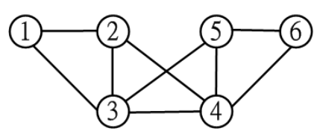
C.
以廣度優先搜尋演算法找出上圖的漢米爾頓迴路，你必須畫出解出問題的解答空間樹(solution space tree)。

Slide 3
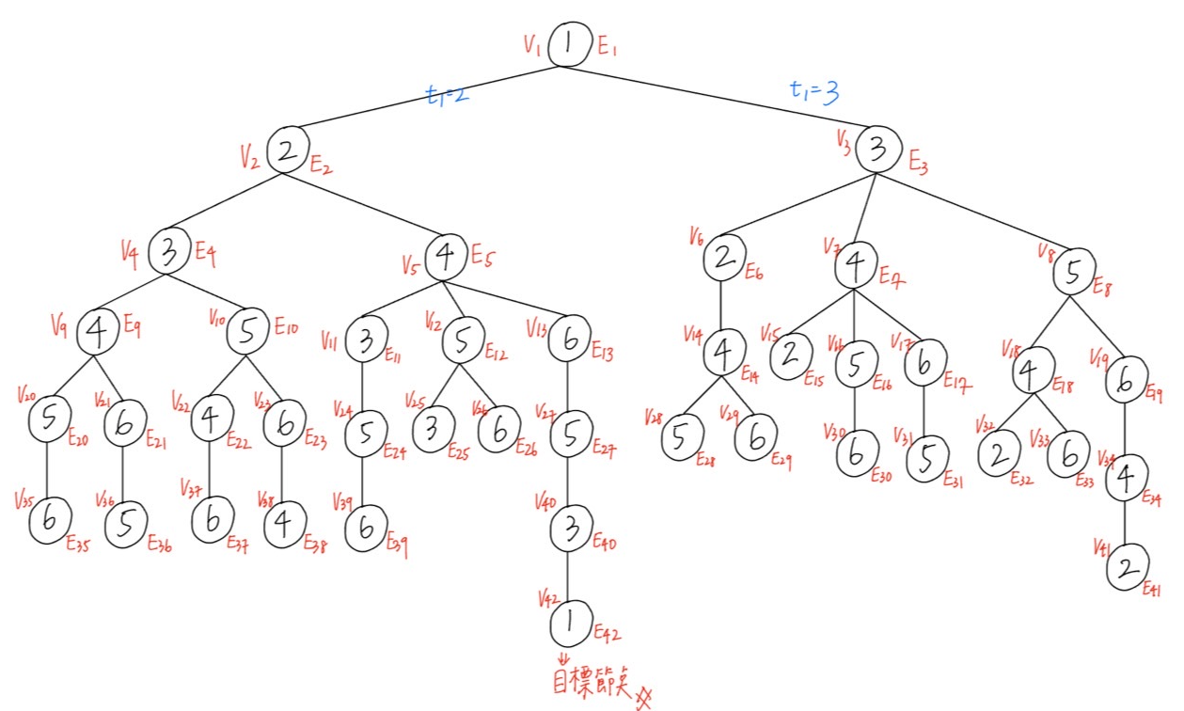
解答空間樹

Slide 4
THANKS!
Any questions?

